Slide 1

Дорожные знаки для дошкольников
Подготовил: Фирсова Дарья
Дмитриевна

Slide 2
Данная игра создана для обучения детей дошкольного возраста Правилам Дорожного Движения, чтобы обучение было интересным, увлекательным, эффективным и практически значимым.
Цель: закрепить правила дорожного движения, правила безопасного поведения на улицах города.
Задачи:
формировать умение различать дорожные знаки;
развивать внимание, память, наблюдательность;
развивать умение детей анализировать ситуации на дороге;
закреплять у детей навыки безопасного поведения на улицах города;
способствовать повышению уровня дорожной грамотности.

Slide 3
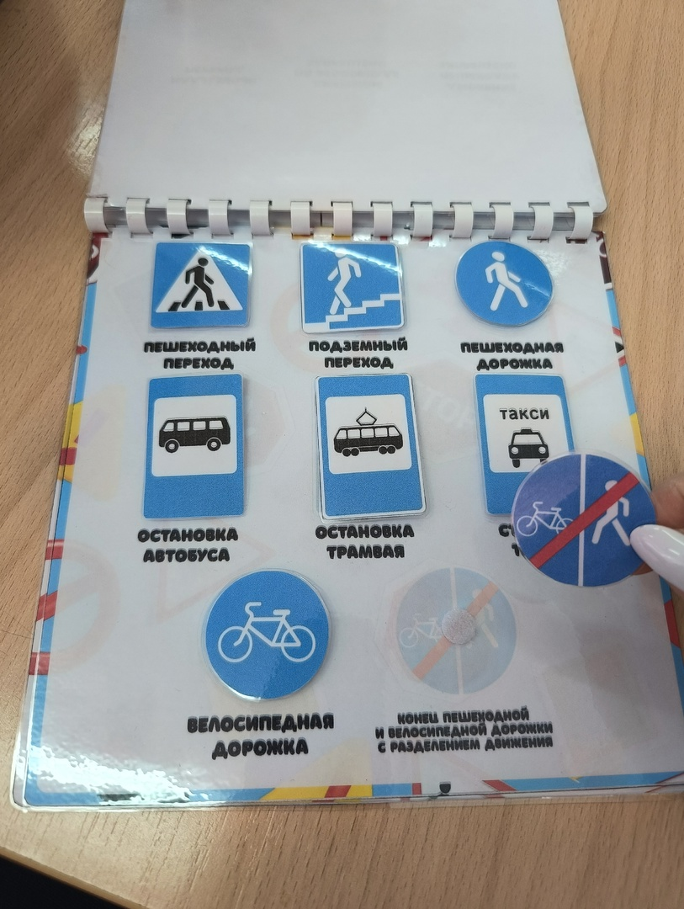

Slide 4
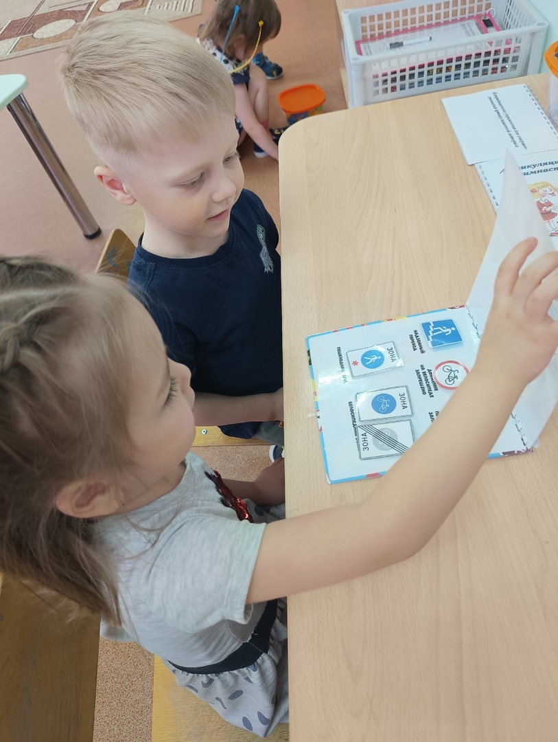

Slide 5
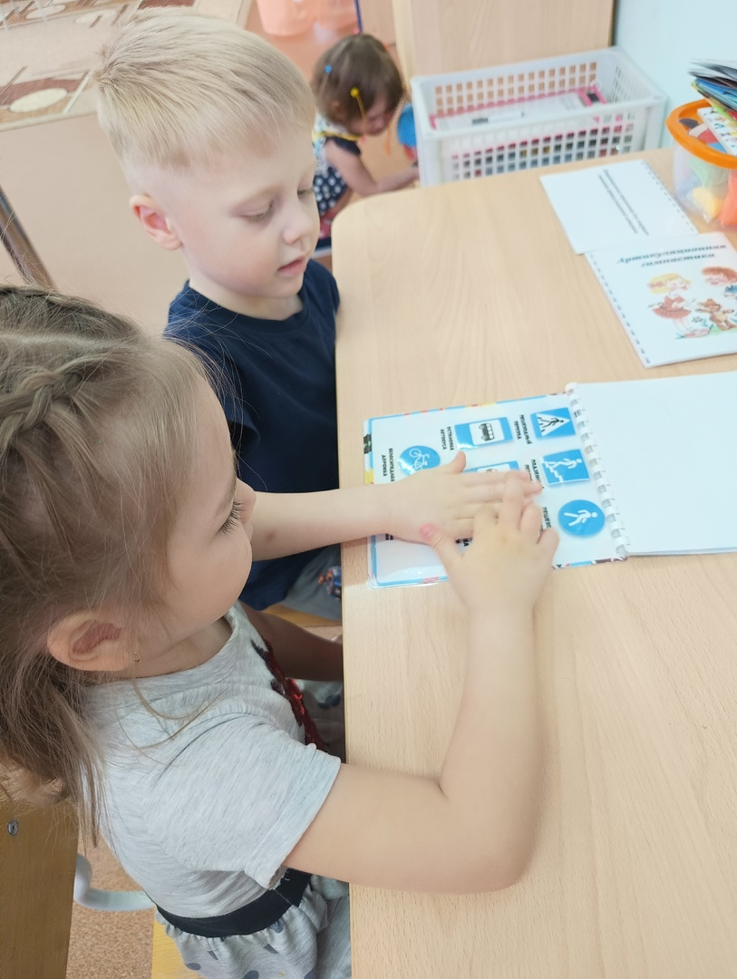

Slide 6
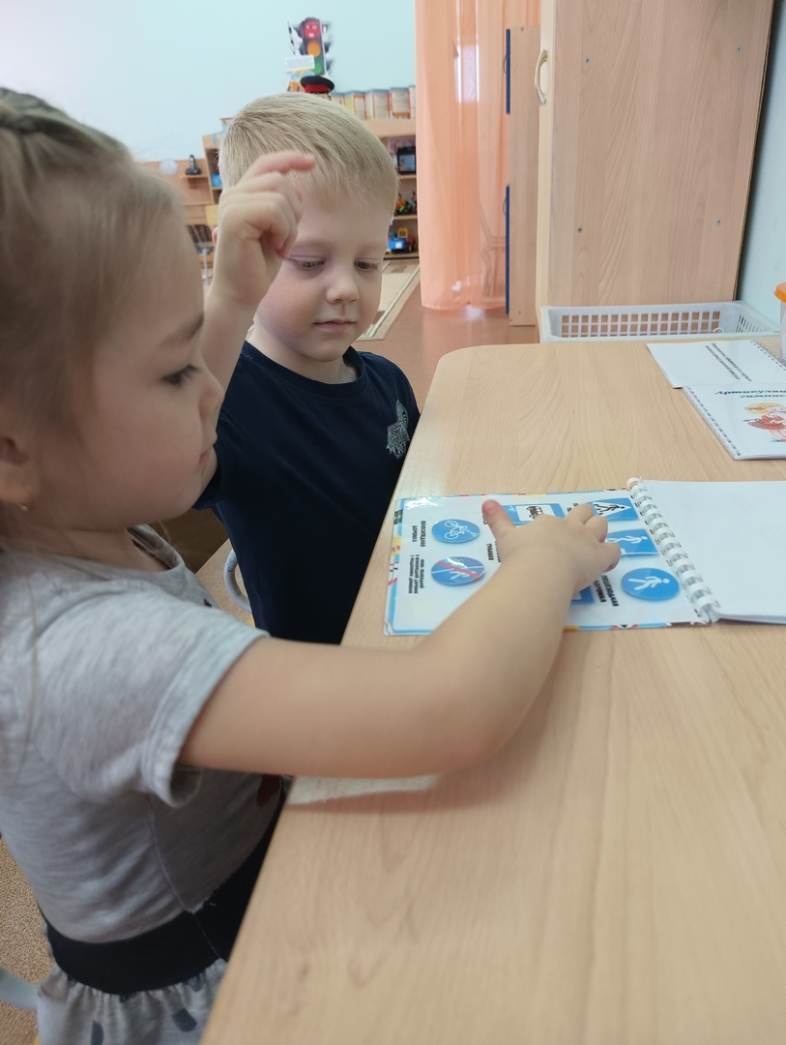

Slide 7
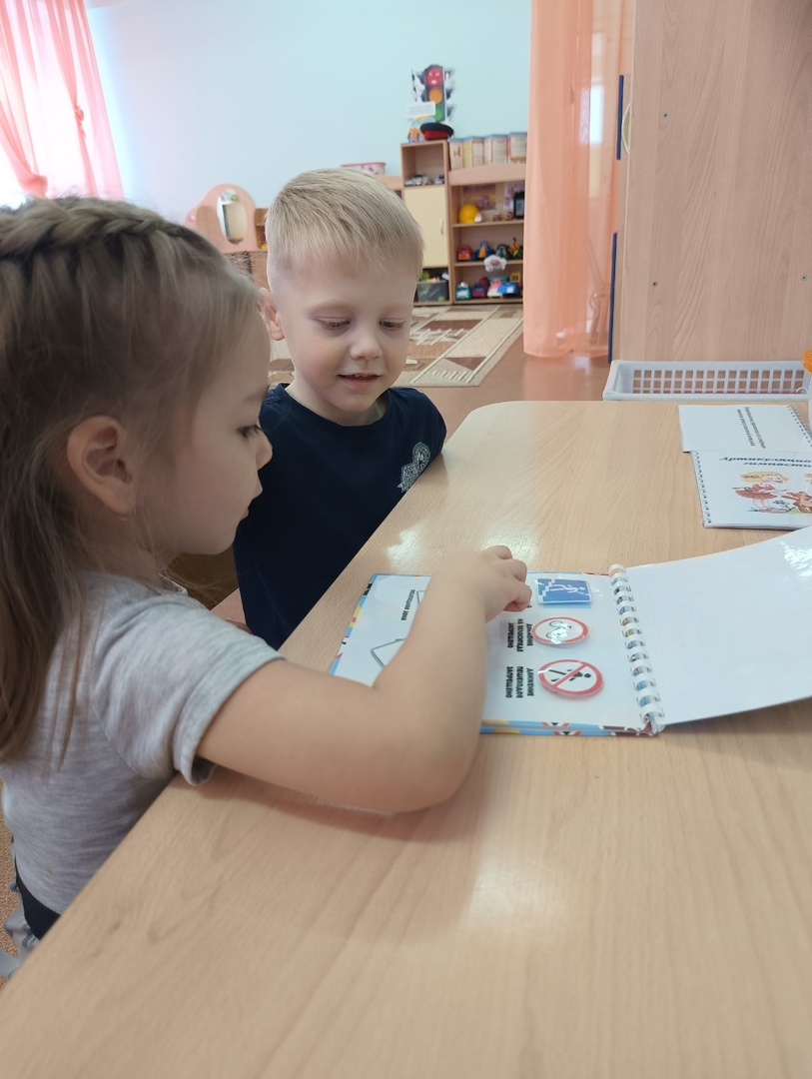

Slide 8
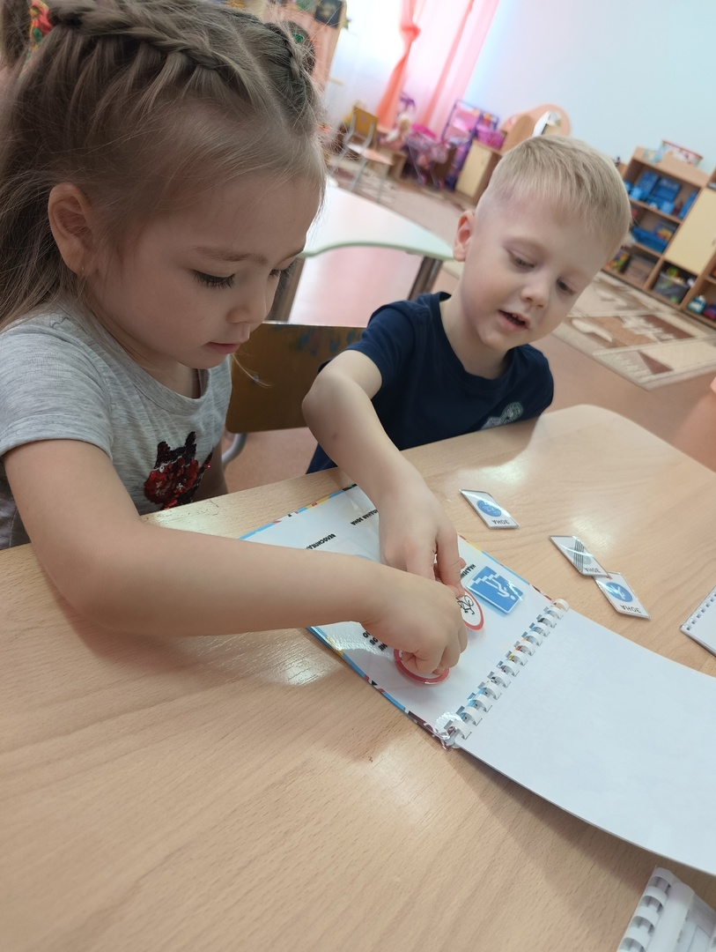

Slide 9
Спасибо за внимание !

